Slide 1
氯及其化合物的整理与提升
朝阳区线上课堂·高一年级化学
北京市日坛中学 孙静

Slide 2
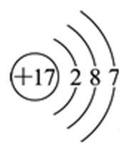
第三周期
第ⅦA族
氯原子很容易得到一个电子而形成Cl⁻，氯具有较强的非金属性。

Slide 3
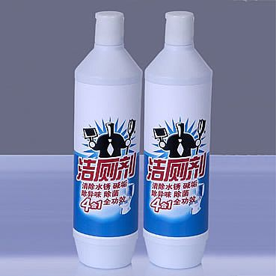
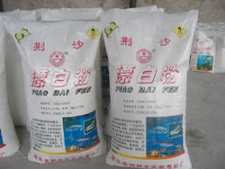
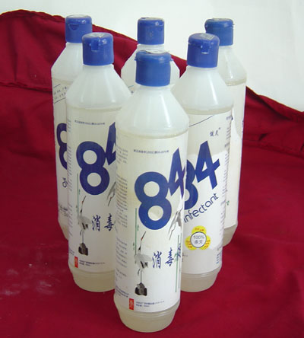
生活中的氯
调味剂：NaCl
消毒剂：NaClO Ca(ClO)₂
洁厕灵：HCl

Slide 4
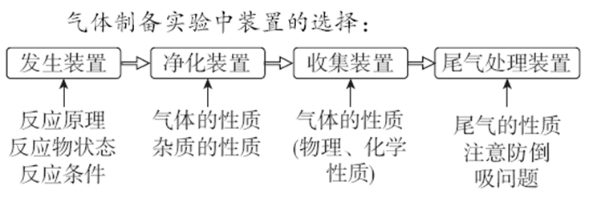
你能设计一套制备收集氯气的装置吗？

Slide 5
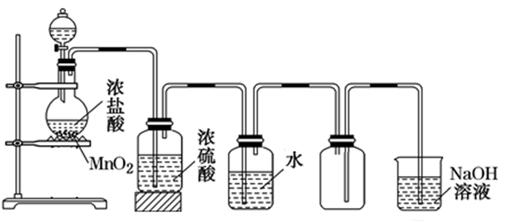
这是一位同学设计的实验室中制取氯气的实验装置图。你能找出有哪些错误吗？如何改正呢？

Slide 6
一起来回忆氯气的性质
颜色 | 状态 | 气味 | 密度 | 毒性 | 溶解性
黄绿色 | 气体 | 刺激性 | 比空气大 | 有毒 | 可溶于水
制备装置
净化装置
收集装置
尾气处理

Slide 7
制备装置
除杂装置
收集装置
尾气处理

Slide 8
制备装置
净化装置
收集装置
尾气处理

Slide 9
制备装置
净化装置
收集装置
尾气处理

Slide 10
制备装置
除杂装置
收集装置
尾气处理

Slide 11
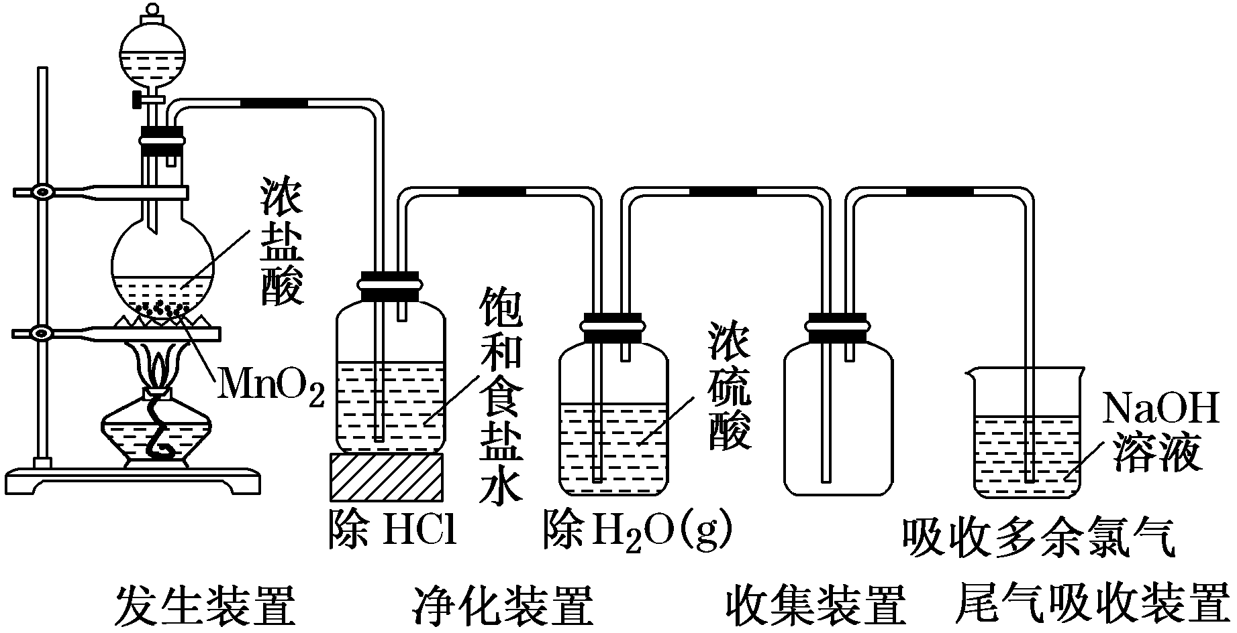
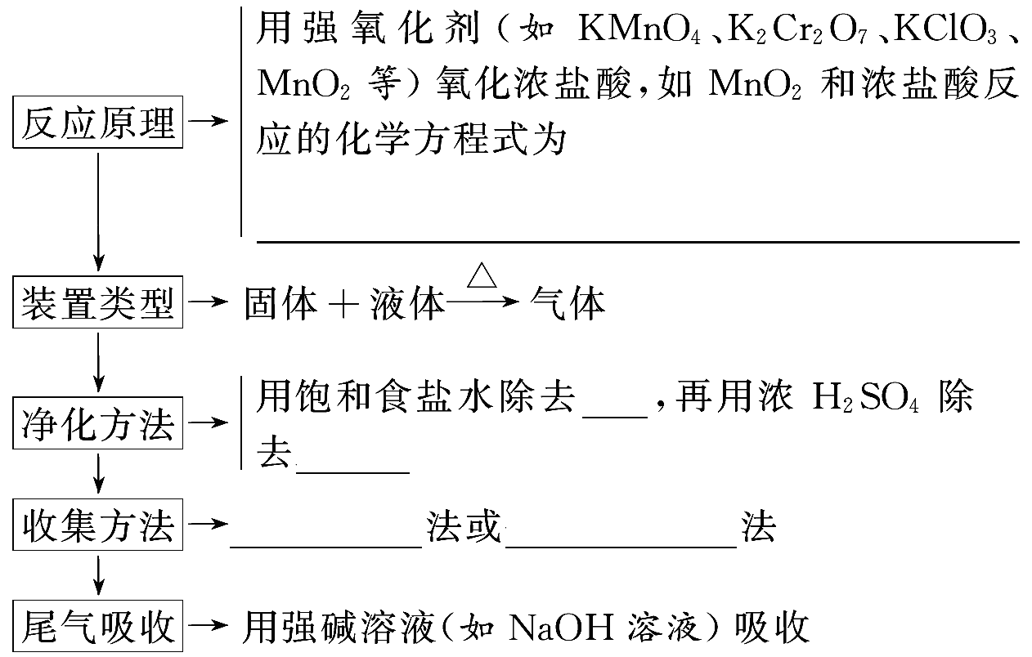

Slide 12
想一想：在收集氯气时有哪些方法可以验满？
利用什么原理？

Slide 13
①将湿润的淀粉­KI试纸靠近盛Cl₂的集气瓶口，观察到试纸变蓝，证明已集满。
②将湿润的蓝色石蕊试纸靠近盛Cl₂的集气瓶口，观察到试纸先 变红 后褪色 的变化，则证明已集满。
③实验室制取Cl₂时，常常根据氯气的颜色判断是否收集满。

Slide 14
Mn²⁺
Cr³⁺
氯气
其他强氧化剂如：KMnO₄、K₂Cr₂O₇、KClO₃，
也可以氧化浓盐酸制备氯气。
你能写出相关方程式吗？

Slide 15
你能依据实验目的选择试剂预测现象，或者根据试剂和现象推测实验目的吗？
装置 | 试剂 | 实验现象 | 实验目的
A |  |  | 验证氯气无漂白作用，湿润的氯气有漂白作用
B
C
D | 淀粉KI溶液 | 溶液变蓝色
E | 浓硫酸 | —
F | 铁粉 | 产生棕色烟
G | NaOH溶液 | — | 吸收多余的氯气

Slide 16
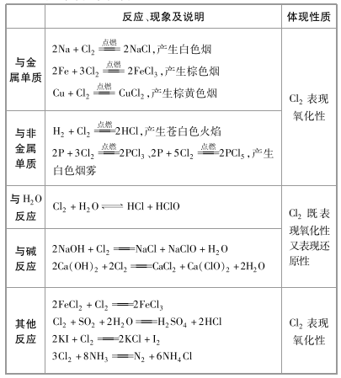
请写出相关方程式并说明反应所体现氯气的性质

Slide 17
装置 | 试剂 | 实验现象 | 实验目的
A | 浓硫酸 | — | 验证干燥的氯气无漂白作用，湿润的氯气有漂白作用
B | 干燥红布条 | 无明显变化
C | 湿润红布条 | 红布条褪色
D | 淀粉KI溶液 | 溶液变蓝色 | 验证氯气具有强氧化性，可与金属及还原性化合物反应
E | 浓硫酸 | —
F | 铁粉 | 产生棕色烟
G | NaOH溶液 | — | 吸收多余的氯气

Slide 18
氯气的用途
制漂白液、漂白粉和漂粉精
制漂白液 Cl₂＋2NaOH=NaCl＋NaClO＋H₂O ，其有效成分NaClO比HClO稳定的多,可长期存放，
制漂白粉和漂粉精
2Cl₂＋2Ca(OH)₂=CaCl₂＋Ca(ClO)₂＋2H₂O
Ca(ClO)₂+CO₂+H₂O==CaCO₃↓+2HClO

Slide 19
氯气的用途
与有机物反应，是重要的化工原料
用于提纯Si、Ge等
有机化工：合成塑料、橡胶、人造纤维、农药、染料和药品

Slide 20
氯气的用途
自来水杀菌消毒 Cl₂＋H₂O = HCl＋HClO
1体积的水溶解2体积的氯气形成的溶液为氯水，为浅黄绿色。其中次氯酸HClO有强氧化性和漂白性。次氯酸有弱酸性，不稳定，光照即可发生分解，因此久置氯水会失效
2HClO =2HCl＋O₂ ↑。

Slide 21
向氯水中加入以下物质，请预测现象并作出解释
所加试剂(或材料） | 实验现象 | 离子方程式或解释
硝酸酸化的AgNO₃溶液
Na₂CO₃固体
有色布条
FeCl₂溶液
SO₂
Notes:
21

Slide 22
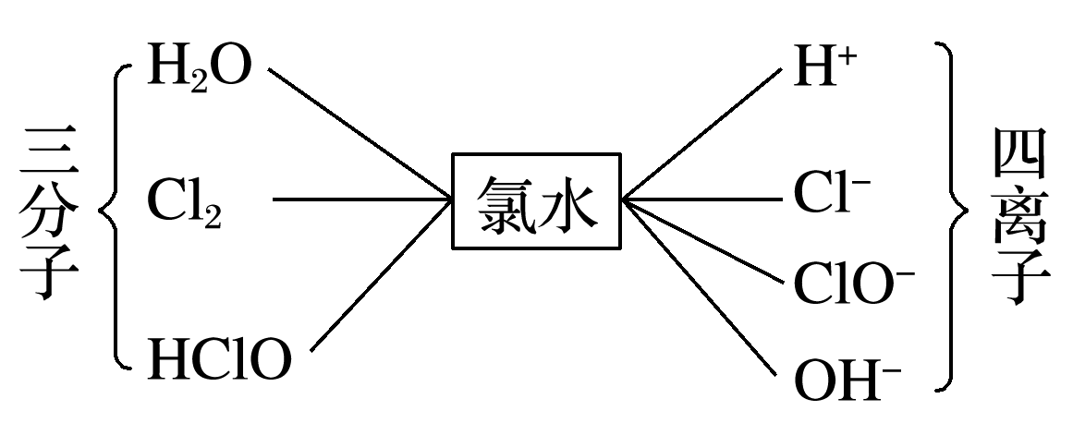
氯水性质的多重性
新制氯水的多种成分决定了它具有多重性质，在不
同的化学反应中，氯水中参与反应的微粒不同。

Slide 23
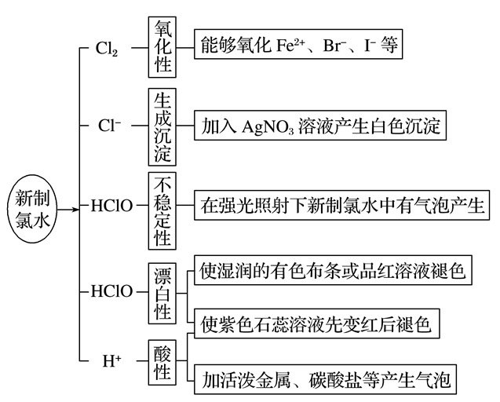

Slide 24
主要参与反应的微粒 | 所加试剂(或材料） | 实验现象 | 离子方程式或解释
Cl－ | 硝酸酸化的AgNO₃溶液 | 白色沉淀 | Cl－＋Ag＋===AgCl↓
H＋ | Na₂CO₃固体 | 有气泡产生 | 2H＋+CO₃²⁻ === CO₂↑＋H₂O
HClO | 有色布条 | 布条颜色褪去 | HClO具有漂白性
Cl₂ | FeCl₂溶液 | 溶液由浅黄绿色变为黄色 | 2Fe^{2＋}＋Cl₂===2Fe^{3＋}＋2Cl－
Cl₂、H₂O | SO₂ | 浅黄绿色褪去 | SO₂＋Cl₂＋2H₂O=== 4H＋＋2Cl－＋SO₄²⁻

Slide 25
谢谢您的观看
北京市朝阳区教育研究中心 制作

